Slide 1
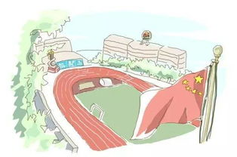
第二单元 千米和吨
2.1 认识千米
WWW.PPT818.COM

Slide 2
课题引入
1．说出已学过的四个长度单位？它们之间有什么关系?
【答案】1米、1分米、1厘米、1毫米，相邻两个长度单位间的进率都是10。
2．世界上最小的鸟体长约2（ ）；
世界上最高的建筑高约452（ ）；
世界上最薄的笔记本电脑厚约15（ ）。
厘米
米
毫米
今天我们来学习千米的相关知识。

Slide 3
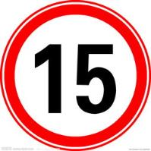
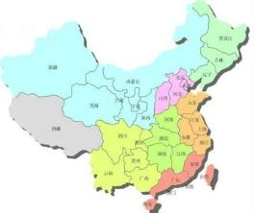
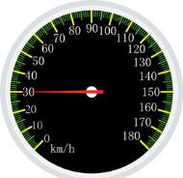
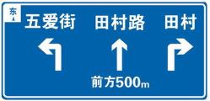
教学新知
例1：千米在生活中有着广泛的用途，你曾在那里听过或看过“千米”？
【答案】①指路标志；②限速标；③汽车的里程表、时速；④地图。

Slide 4
教学新知
例2：学校操场是500米一圈，1千米要跑几圈？
【答案】500米一圈的跑道，2圈是1千米。
思考：完善构建完整的长度单位及进率。
【结论】1000米=1千米，米和千米的进率是1000。
计量路程或测量铁路、公路、河流的长度，通常用千米作单位。
千米也可以用符号“km”表示，又叫做“公里”。

Slide 5
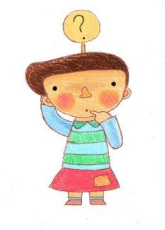
教学新知
思考：补充资料。
【结论】1790年5月由法国科学家组成的特别委员会，建议以通过巴黎的地球子午线全长的四千万分之一作为长度单位——米。把赤道周长的 1 定为1千米。
40000
我国的四大河流的长度
名称 | 黑龙江 | 黄河 | 长江 | 珠江
长度（km） | 4370 | 5464 | 6300 | 2216

Slide 6
知识要点
1、长度单位“千米”，它就是“公里”，也可以用km表示。
2、计量公路、铁路的长度一般用千米作单位，常用（km）表示，千米又叫公里。
3、1千米=1000米
走200步的路约是100米 走3分钟的路约是200米
人走2000步的路约是1千米 汽车行驶1分钟的路大约是1千米

Slide 7
知识梳理
知识点1：新的长度单位千米，1千米＝1000米。
例1：学校的跑道一圈是200米，（ ）圈是1000米，也就是1千米。
5
【解析】1千米就是1000米，1000里有5个200，就是5圈。
特别讲解
1千米＝1公里
1公里＝2市里
1市里＝500米

Slide 8
知识梳理
小练习：填空乐园。
（1）250米的跑道，（ ）圈是1千米。
500米的跑道，（ ）圈是1千米。
（2）400米的跑道，5圈是（ ）千米。
200米的跑道，（ ）圈是6千米。
4
2
2
30

Slide 9
知识梳理
例 2：9千米＝（ ）米 4000米＝（ ）千米
9000
4
【解析】9千米就是9个1000米，也就是9000米；4000米就是4个1000米，也就是4千米。
小练习：填空乐园。
（1）1千米＝（ ）米 3千米＝（ ）米 （ ）千米＝5000米
（2）（ ）米＝2千米 6000米＝（ ）千米 8000米＝（ ）千米
1000
3000
5
2000
6
8
1
9

Slide 10
课堂练习
1.判断下面各题。
（1）相邻的长度单位之间的进率都是10。 （ ）
（2）计量山的高度一般用“千米”作单位。（ ）
（3）计量楼的高度一般用“千米”作单位。（ ）
（4）南京长江大桥公路桥长约7000千米。 （ ）
×
×
×
×

Slide 11
课堂练习
2.在括号里填上合适的数。
（ ）米＝2千米 （ ）米＝7千米
（ ）千米＝6000米 （ ）千米＝8000米
3000米+4000米=（ ）千米 6千米-2000米=（ ）千米
2千米+4米=（ ）米 3000米-2千米=（ ）米
2000
7000
6
8
7
4
2004
1000

Slide 12
课堂练习
3.学校跑道一圈200米，王老师每天早锻跑5圈，王老师每周要跑
多少米？合多少千米？
【答案】200×5=1000（米） 1000×7=7000（米） 7000米=7千米
答：每周要跑7000米，合7千米。
4.一辆卡车每小时行驶50千米，张师傅每天工作8小时，他每天
开车行驶多少千米？
【答案】50×8=400（千米）
答：每天开车行驶400千米。

Slide 13
课堂练习
5.南京到北京的铁路长1000千米，一列火车从南京站发车，
平均每小时行150千米，已经开了4小时，它离北京还有多
少千米？
【答案】150×4=600（千米） 1000－600=400（千米）。
答：它离北京还有400千米。

Slide 14
课后习题
1．在（ ）里填上适当的单位。
学校操场长100（ ）； 珠穆拉马峰高8844（ ）；
一座塔楼高32（ ）； 小明身高 140（ ）；
课桌长5（ ）； 楼房高20（ ）；
橡皮长50（ ）； 万里长城大约长7000（ ）。
南京长江大桥长大约4（ ）； 我国的第一大河长6397（ ）。
米
米
米
厘米
分米
米
毫米
千米
千米
千米

Slide 15
课后习题
2．判断题。（正确的画√，错误的画×）。
（1）1支圆珠笔长15毫米。（ ）
（2）妈妈买了2厘米花布。（ ）
（3）千米、米、分米、厘米、毫米都是长度单位。（ ）
（4）叔叔迈一步大约50厘米。（ ）
（5）一张床长2分米。 （ ）
（6）东岳泰山高1545千米。（ ）
（7）华山大约高2154 米。 （ ）
（8）学校的教学大楼大约高15千米。（ ）
（9）校园里那棵高大的银杏树高18米。（ ）
（10）火箭每秒钟飞行8千米。 （ ）
√
×
√
√
×
×
√
×
√
√

Slide 16
课后习题
3．在（ ）里填上“＞”、“＜”域“＝”。
300厘米（ ）3米 9分米（ ）90米
5厘米（ ）55毫米 80米（ ）700分米
20千米（ ）20000米 50厘米（ ）50毫米
7分米（ ）70米 5000米（ ）5千米
3999米（ ）4千米 4千米500米（ ）4500米
＝
＜
＜
＞
＝
＞
＜
＝
＜
＝

Slide 17
课后习题
4.王红家距学校2千米，他每天中午都回家吃饭，他每天上学要走多少千米？
【答案】2×4＝8（千米）
答：他每天上学要走8千米。
【解析】因为中午回家吃饭，所以王红这段路程走了4次，即早上去上学、中午放学回家吃午饭、下午上学和晚上散学回家各走了一次。

Slide 18
课后习题
5.爸爸今天开车去县城办事，5分钟行驶了10千米，爸爸一共开了
20分钟到达，我家距县城多少千米？
【答案】10÷5＝2（千米） 2×20＝40（千米）
答：我家距县城40千米。
【解析】先求出汽车的速度，用 “速度＝路程÷时间”，再求出路程，用“路程＝速度×时间”，这种类型的题目主要是要灵活运用速度、时间、路程之间的关系。

Slide 19
课后习题
6.发散思维。
东东家、成成家和学校在同一条直线上，东东家距学校3千米，成成家
距学校2千米，东东家距离成成家多少千米？
【答案】3+2＝5（千米）或3－2＝1（千米）
答：东东家距离成成家5千米或者1千米。
【解析】如果东东家和成成家在学校的同一边，要用东东家到学校的距离减去成成家到学校的距离；如果东东家和成成家在学校的两边，要用东东家到学校的距离加上成成家到学校的距离。

